Slide 1
ด่านศุลกากรบึงกาฬร่วมจับยาบ้า จำนวน 1,977 เม็ด
ด่านศุลกากรบึงกาฬ BUENGKAN CUSTOMS HOUSE
เมื่อวันที่ 22 พฤษภาคม 2561 นายประสงค์ศักดิ์ บุญมา นายด่านศุลกากรบึงกาฬ ได้มอบหมายให้เจ้าหน้าที่ด่านศุลกากรบึงกาฬ ร่วมแถลงข่าวกับเจ้าหน้าที่สถานีเรือ นรข.บึงกาฬ, เจ้าหน้าที่ตำรวจน้ำบึงกาฬ, เจ้าหน้าที่ กกล.รส.จว. บึงกาฬ, เจ้าหน้าที่ร้อย ทพ.2109, เจ้าหน้าที่ ชปข.ร้อย ตชด.244 กรณีเจ้าหน้าที่สนธิกำลังเข้าจับกุมยาเสพติดให้โทษ ณ บริเวณริมแม่น้ำโขง ห่างจากแม่น้ำโขงประมาณ 100 เมตร (สะพานห้วยดอกไม้) พื้นที่บ้านท่าอินทร์แปลง ต.โคกก่อง อ.เมืองบึงกาฬ จ.บึงกาฬ พบยาบ้า จำนวน 1 มัด (1,977 เม็ด) บรรจุอยู่ในซองยาสูบ เจ้าหน้าที่จึงได้ยึดของกลางไว้และนำของกลางส่ง สภ. เมืองบึงกาฬ เพื่อดำเนินคดีตามกฎหมายต่อไป

Slide 2
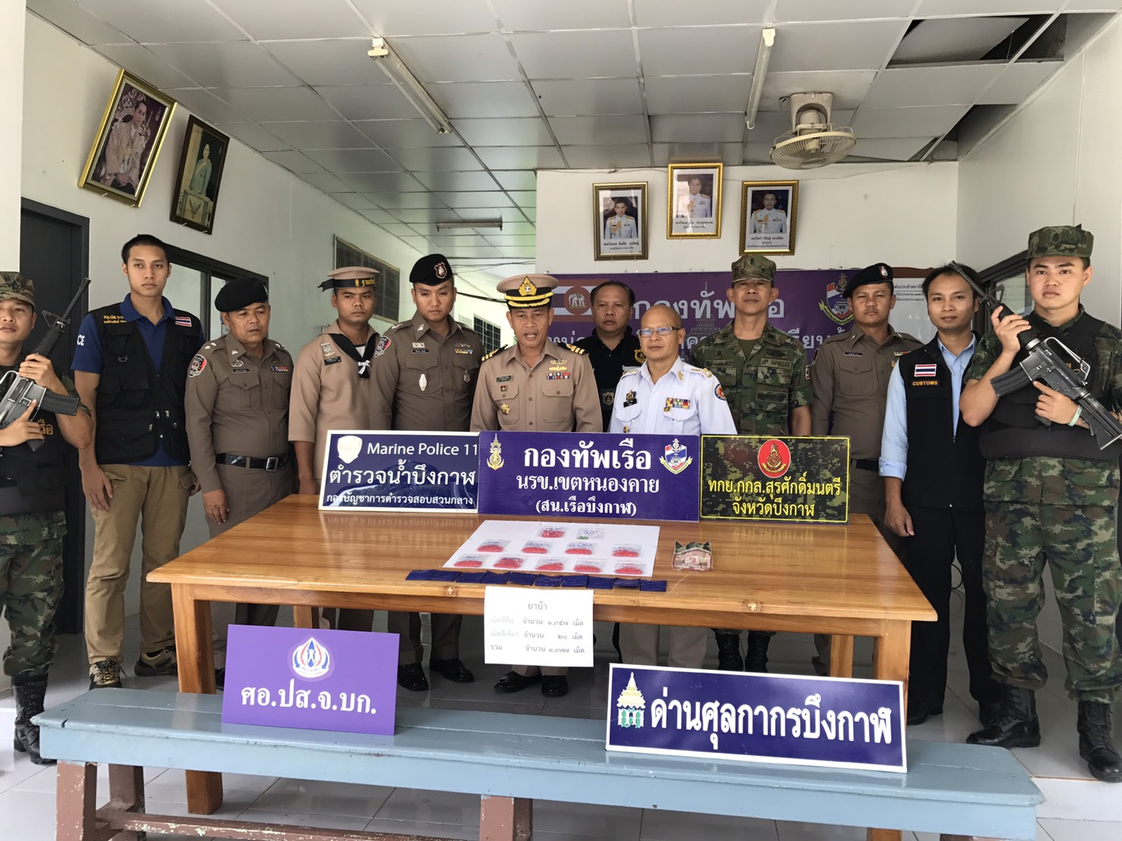

Slide 3
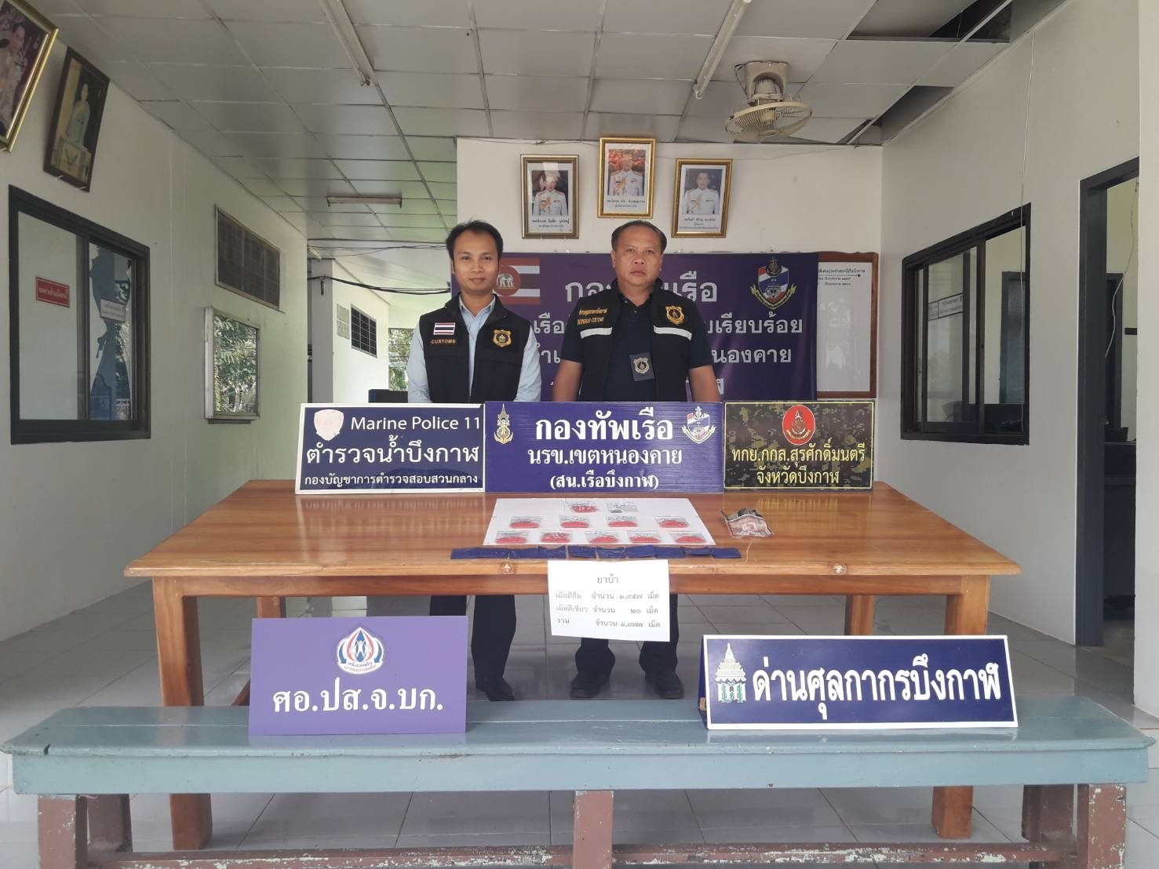
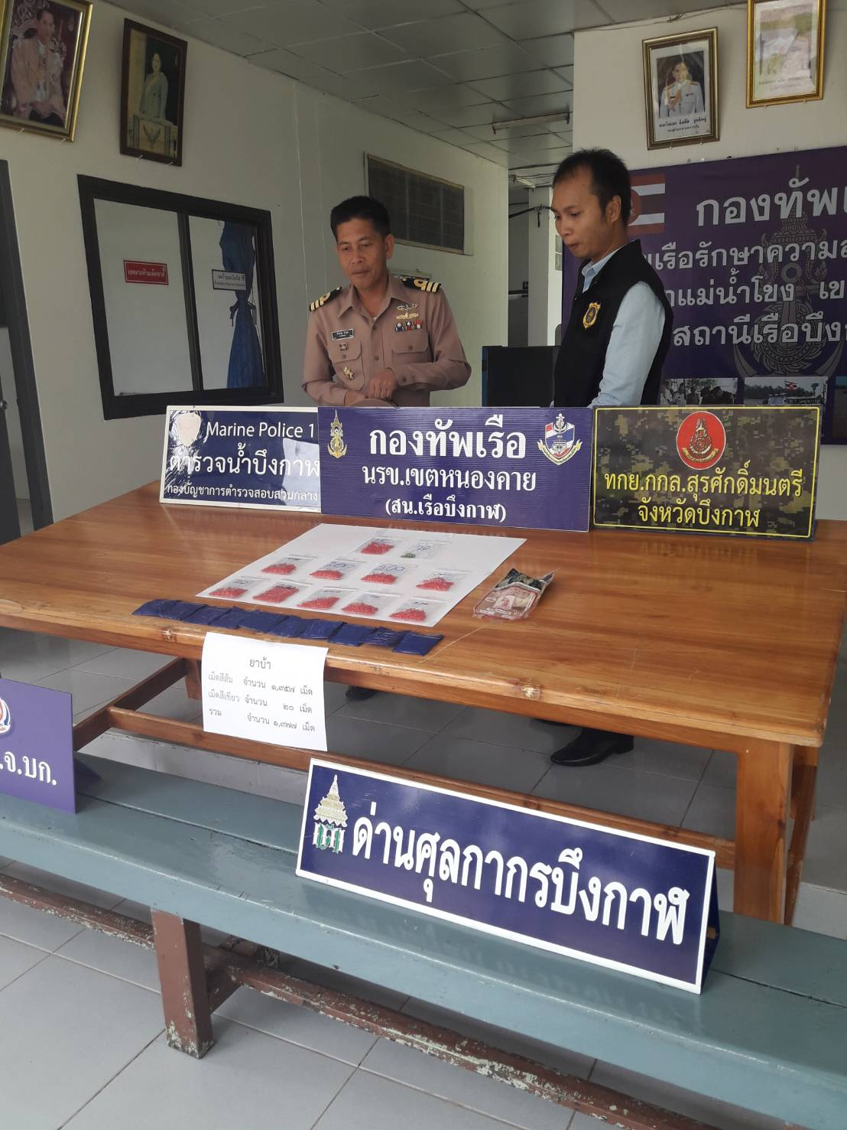

Slide 4
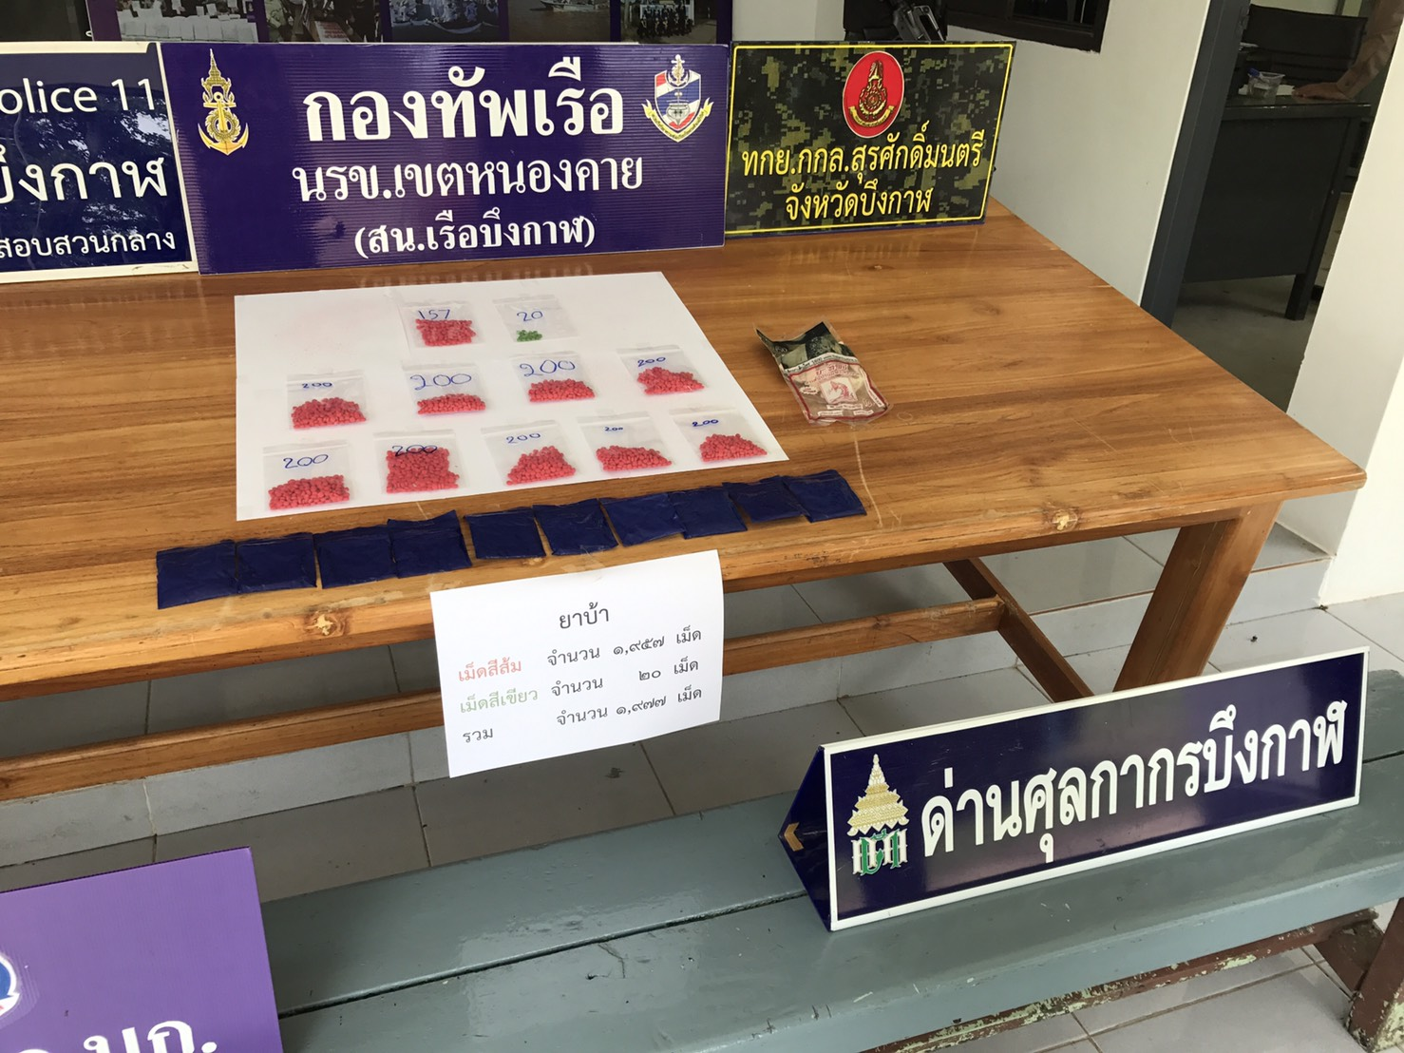
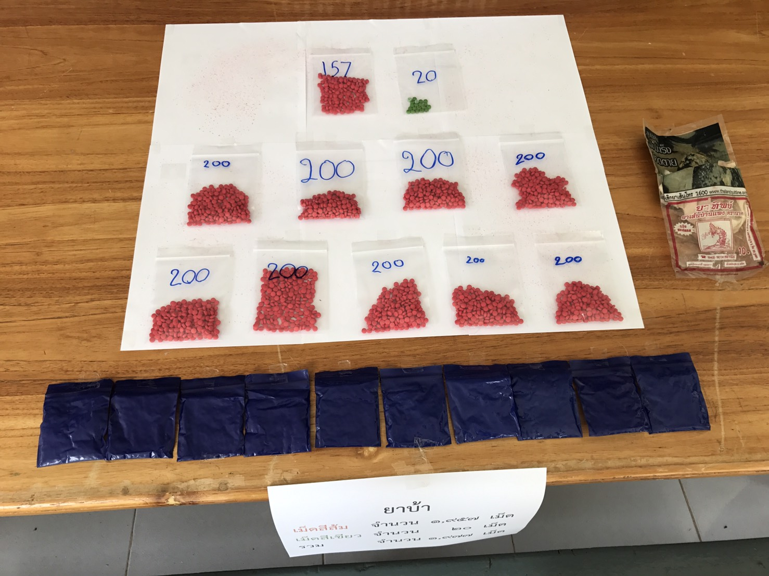

Slide 5
